Slide 1
加、减混合
R·一年级上册
二、6~10的认识和加、减法

Slide 2
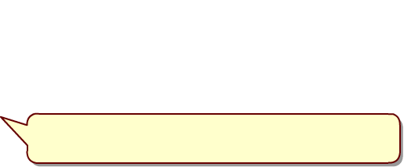
复习导入
按从左到右的顺序来计算。
4＋3＋3＝
10
2
9－5－2＝
7
4
3＋4＋0＝
7
0
10－3－7＝
7
7
5＋1＋3＝
9
1
7－0－6＝
6
7

Slide 3
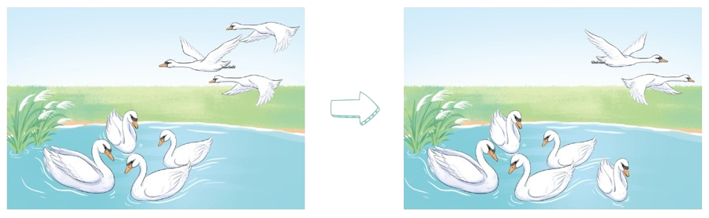
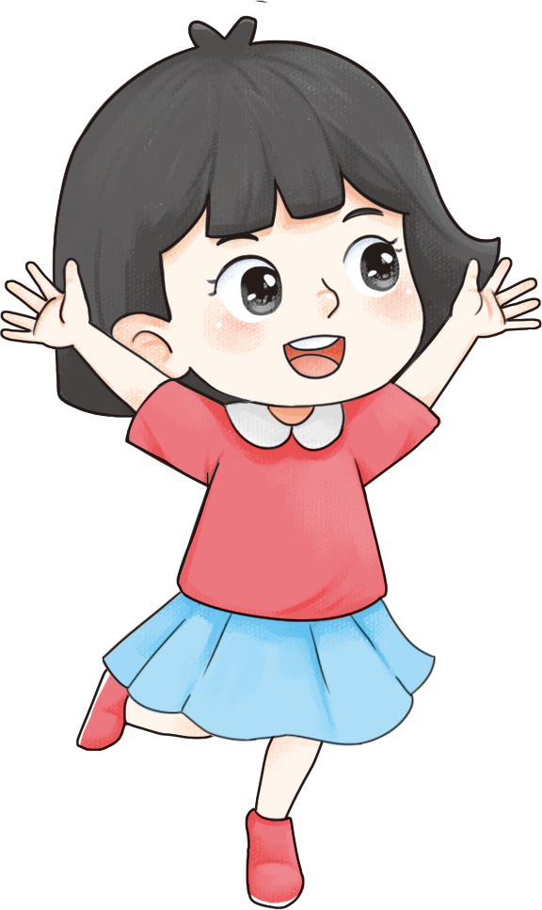

新知探究
仔细观察图片，你发现了什么信息？
湖里原来有4只天鹅，飞来3只后，又飞走2只。
你能提出什么问题呢？
湖里现在有多少只天鹅？

Slide 4

分析问题
原来有4只天鹅
现在一共多少只？
飞来3只
飞走2只
…
…
…
4
+
3
-
2
=
5
7
从左到右计算。
如何计算呢？

Slide 5
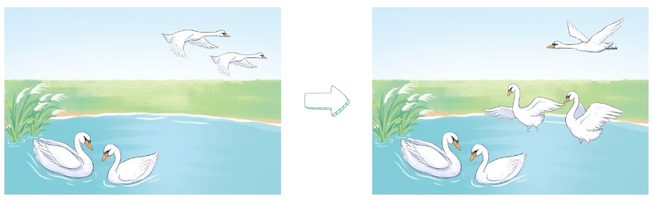
仔细观察图片，你发现了什么信息，能提出什么问题呢？
湖里原来有4只天鹅，飞走2只后，又飞来3只。湖里现在有多少只天鹅？

Slide 6
分析问题
原来有4只天鹅
现在一共多少只？
飞走2只
飞来3只
…
…
…
4
-
2
+
3
=
5
2
如何计算呢？
从左到右计算。

Slide 7
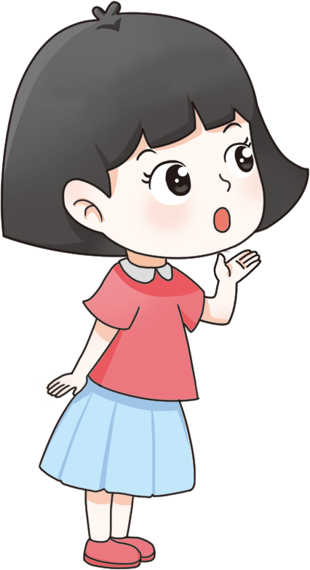
5
5
4＋3－2＝
4－2＋3＝
7
2
你有什么发现？
这两个算式有加有减，都是从左往右依次计算。
既有加法又有减法，这样的算式我们称为加、减混合，运算顺序都是从左往右依次计算。

Slide 8
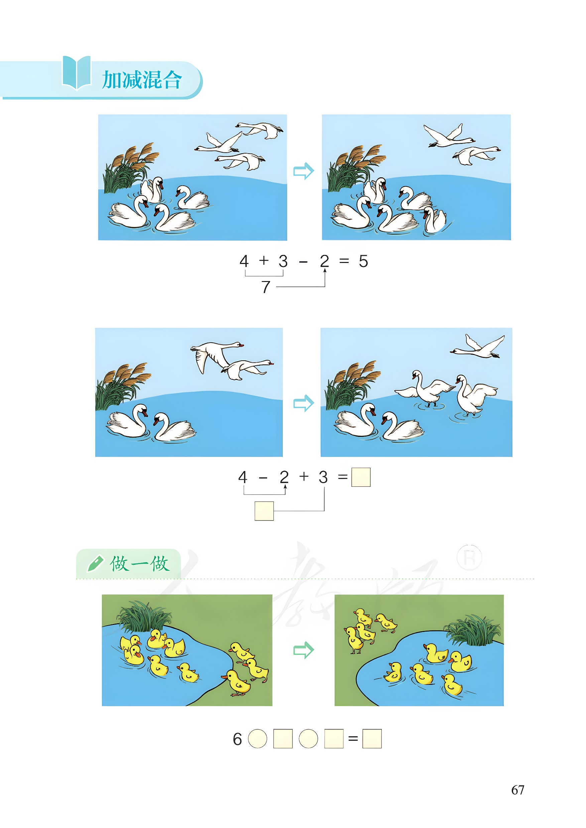
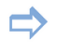
巩固练习
1.
【课本60页 做一做】
6 =
+
3
–
4
5

Slide 9
【课本61页 练一练 第1题】
2＋3＝
5＋4＝
2＋3＋4＝
8-3 ＝
5 - 2＝
8-3-2＝
4＋2＝
6 - 4 ＝
4＋2-4＝
2.
5
5
6
9
3
2
9
3
2
5
5
6

Slide 10
课堂小结
加、减混合
4－2＋3＝
4＋3－2＝
5
5
7
2
从左往右依次计算。

Slide 11


课后作业
完成本课时相关练习。

